Slide 1
Tarptautinė vaikų gynimo diena

Slide 2
01
,,Vaikų teisės ir pareigos prieš 100 metų ir šiandien“

Slide 3
Mūsų laikmetis – nuostabus laikas vaikui. Šiuolaikinis vaikas – gudrus, protingas, žingeidus.
Kartu mūsų laikmetis – baisus laikas vaikui. Jis gyvena įtampoje. Techniniai žaislai, technikos stebuklų pilna televizija, kompiuteris daro vaiką nervingą, išsiblaškiusį. Šeimos pokyčiai: nepilnos šeimos, nestabilios šeimos („mes abu rūpinsimės vaiku...“ – ar tik to reikia vaikui?) sukelia vaikams nesaugumo jausmą.

Slide 4
Vaiko auginimas ir ugdymas – ne nepatogūs suaugusiesiems laukimo metai, per kuriuos suaugusieji turi kęsti mažųjų nekompetenciją.
Tai – ypatingas vaiko augimo ir pokyčių laikas. Laikas, kai kiekvienais amžiaus metais keičiasi vaiko pasaulis. Suaugusiesiems reikia priimti pokyčius, keisti savo elgesį.

Slide 5
Vaiko teisės
Vaiko teisės priklauso kiekvienam žmogui – tiek vaikui, tiek suaugusiam – visame pasaulyje, nesvarbu, kur žmogus gyvena, kokia jo tautybė, odos spalva, religija, kokia kalba jis kalba, kaip jis atrodo, kas yra jo tėvai.
Šių teisių negalima padovanoti, atimti, įgyti – jos yra neatsiejama mūsų gyvenimo dalis ir priklauso mums vien todėl, kad mes gimėme žmonėmis.
Vaiko teisės – tai tos pačios žmogaus teisės, tačiau jos nagrinėjamos kaip atskira teisių grupė dėl to, kad vaikams reikia ypatingos globos ir apsaugos.

Slide 6
Kaip atsirado vaiko teisės?
Senovės Graikijoje vaikai buvo laikomi neišmanėliais, kuriuos reikia lavinti. Viduramžiais žmonės nesuvokė, kad vaikas skiriasi nuo suaugusiojo, laikė jį mažu suaugusiuoju, jau vaikystėje atsakingu už savo poelgius. Požiūris į vaiką nelabai pasikeitė ir vėlesniais laikais.
Netgi XIX a. vaikai neturėjo jokių teisių, vaikai daug kur dirbo anglių šachtose ir fabrikuose, jie buvo visiškai priklausomi nuo suaugusiųjų ir jų valios.
Tik XX a. pradžioje pradėta viešai kalbėti apie tai, kad vaikai yra labiausiai pažeidžiama visuomenės dalis, todėl jiems reikia daugiausia dėmesio, priežiūros ir paramos.

Slide 7
Kada pirmą kartą buvo paskelbtos vaiko teisės?
Pirmosios apie vaikų teises pradėjo kalbėti moterys. Viena iš jų buvo mokytoja Eglantain Jebb (E. Džeb).
Ši moteris XX a. pradžioje Didžiojoje Britanijoje įkūrė organizaciją „Gelbėkit vaikus“, kuri ėmė rūpintis vaiko teisėmis.
E. Džeb pirmą kartą iškėlė vaiko teisių idėją. Ji teigė, kad „pasaulio vaikams labai reikia apsaugos, nes jie labiausiai kenčia nuo trumparegiškos politikos, mūsų politinių klaidų ir karų“.
Kartu su kitais bendraminčiais E. Džeb 1924 m. suformulavo penkis svarbiausius teiginius, kurie tais pačiais metais buvo priimti tarptautinėje organizacijoje – Tautų Sąjungoje.
Šie teiginiai laikomi pirmąja vaiko teisių deklaracija.
Turi būti sudarytos palankios materialinės ir dvasinės sąlygos normaliam vaiko vystymuisi;
alkaną vaiką reikia pamaitinti, sergančiam, išsigandusiam vaikui reikia padėti, teisės pažeidėją reikia perauklėti, našlaitį bei benamį reikia priglausti ir jam padėti;
nelaimės atveju pirmiausia reikia padėti vaikui;
reikia sudaryti sąlygas, kad vaikas užsidirbtų pragyvenimui, reikia ginti jį nuo bet kokių išnaudojimo formų;
auklėjant vaiką reikia turėti omenyje tai, kad jo gabumai turi būti nukreipti į darbą tėvynainių labui.

Slide 8
Karas ir vaikai
Per Antrąjį pasaulinį karą žuvo milijonai žmonių, buvo sugriauti miestai ir kaimai, siautėjo badas, ligos. Karas atnešė kančių ne tik suaugusiesiems, bet ir vaikams, likusiems be pastogės, dažnai – ir be tėvų globos. Todėl, pasibaigus karui, pirmieji penki Vaiko teisių teiginiai buvo papildyti dar dviem: apie vaikus su negalia ir vaikus, nukentėjusius nuo karo.

Slide 9
Vaiko teisių deklaracija
Po daugiau nei dešimties metų, kai buvo paskelbta Visuotinė žmogaus teisių deklaracija, į kovą dėl vaiko teisių stojo pasaulio moterys, reikalaudamos, kad vaikai, kaip ir suaugusieji, turėtų savo teises.
1959 m. JTO Generalinė asamblėja, atsižvelgdama į tai, kad vaikas yra fiziškai ir protiškai nesubrendęs, ir kad jam nuo gimimo reikalinga ypatinga priežiūra ir apsauga, paskelbė Vaiko teisių deklaraciją.
Ją sudarė 10 teisių, ir ji nebuvo teisiškai privaloma pasirašiusioms šalims. Deklaracijos tikslas – užtikrinti vaikams laimingą vaikystę. Ši Deklaracija suteikė visiems vaikams vienodas teises, nepriklausomai nuo jų rasės, odos spalvos, lyties, kalbos, religijos, tautybės ar socialinės padėties.

Slide 10
Vaiko teisių konvencija
Ši Konvencija – pirmas teisėtas pasaulinės reikšmės vaikų teisių kodeksas, apimantis visus klausimus, liečiančius vaikų teises, kurie anksčiau būdavo išbarstyti įvairiose tarptautinėse sutartyse.
Prie šios Konvencijos 1992 m. sausio 8 d. prisijungė ir Lietuva. 1995 m. liepos 3 d. Lietuvos Respublikos (toliau – LR) Seimas ratifikavo Vaiko teisių konvenciją, o 1996 m. kovo 14 d. buvo priimtas LR Vaiko teisių apsaugos pagrindų įstatymas, kuriame, atsižvelgiant į specifinę vaiko padėtį šeimoje ir visuomenėje, nustatomos pagrindinės vaikų teisės, laisvės ir pareigos bei jų garantijos. Jame akcentuojama, kad yra svarbu užtikrinti vaikų egzistencijos, vystymosi, apsaugos ir dalyvavimo teisių apsaugą ir šeimose, ir vaikų ugdymo institucijose.
Praėjus 30 metų po Vaiko teisių deklaracijos paskelbimo, 1989 m. lapkričio 20 d., JTO Generalinė asamblėja paskelbė Vaiko teisių konvenciją. Šiame dokumente vaiku laikomas asmuo iki aštuoniolikos metų. Joje nurodomi pagrindiniai vaikų gerovės kriterijai skirtingais jų raidos etapais. Per palyginus trumpą laiką Konvencija tapo plačiausiai ratifikuotu žmogaus teisių dokumentu. Vaiko teisių konvencijos įgyvendinimo ataskaitos tapo vertinimo kriterijumi, siekiant nustatyti, kaip elgiamasi su vaikais pasaulyje.

Slide 11
Vaiko teisių konvencija
Jungtinių Tautų Vaiko teisių konvencija vaikams garantuoja teisę ir galimybę ugdytis sveikatą stiprinančioje aplinkoje. Sveikatą lemia ne tik žinios, bet ir vertybinės nuostatos bei kasdienio gyvenimo įgūdžiai.
Kokias vaiko teises gina Konvencija?
Teisę gauti išsimokslinimą, teisę žinoti savo tėvus ir bendrauti su jais, teisę būti apgintam nuo bet kokio pobūdžio smurto, teisę gyventi pilnavertį gyvenimą, teisę turėti savo nuomonę, teisę turėti asmeninį gyvenimą, neliečiamybę ir laisvę, teisę vartoti gimtąją kalbą ir naudotis savo kultūra ir kt.

Slide 12
Jungtinių Tautų Vaiko teisių konvencija yra unikali, nes:
bendra ir išsami, užtikrinanti vaiko pilietines, politines, ekonomines, socialines ir kultūrines teises;
universali, taikoma visiems vaikams visose situacijose bet kuriame pasaulio kampelyje;
besąlygiška, nes net vyriausybės, turinčios ribotus išteklius, skatinamos imtis veiksmų, kad būtų apsaugotos vaiko teisės;
holistinė, tvirtinanti, kad visos teisės yra vienodai svarbios, nedalomos ir tarpusavyje susijusios.
Net 193 pasaulio valstybėse galioja šis dokumentas.

Slide 14
Taigi, kokias pareigas turi vaikas?
Pareigą mokytis, pareigą saugoti savo sveikatą, pareigą gerbti savo tėvus ir globėjus, pareigą gerbti savo valstybę ir įstatymus, pareigą laikytis visuomenės priimtų elgesio taisyklių.
O KOKIAS PAREIGAS IR TEISES TURI MOKINIAI?

Slide 15
Mokinių teisės:
Teisė į informaciją. Mokiniai turi teisę sužinoti, kokios mokyklos veikia, kokias švietimo programas jos teikia, kokias mokymo formas galima pasirinkti.
Teisė mokytis pagal savo gebėjimus ir poreikius, gauti geros kokybės ugdymą.
Teisė į nešališką mokymosi pasiekimų įvertinimą. Mokiniai turi žinoti, pagal kokius kriterijus ir kaip vertinami jų pasiekimai mokykloje.
Teisė sulaukus 14 metų savarankiškai pasirinkti dorinio ugdymo - tikybos arba etikos – programą.
Teisė gauti švietimo pagalbą: psichologinę, specialiąją pedagoginę, socialinę pedagoginę, švietimo informacinę pagalbą, tai pat profesinio orientavimo specialistų patarimus, kokią profesiją pasirinkti.
Teisė mokytis savitarpio pagarba grįstoje, psichologiškai ir fiziškai saugioje aplinkoje. Mokymosi krūvis ir aplinka turi atitikti higienos reikalavimus.
Teisė dalyvauti mokyklos savivaldoje. Mokiniai gali burtis į asociacijas, sąjungas, kitas organizacijas, kurios apibrėžtos mokyklos įstatuose. Aukščiausia mokyklos savivaldos institucija yra mokyklos taryba, į kurią turi įeiti ir mokiniai. Jie dalyvauja mokyklai priimant svarbius sprendimus.
Mokinių pareigos:
Pareiga mokytis.
Pareiga laikytis sutartyje su mokykla nustatytų sąlygų, mokyklos vidaus tvarkos dokumentuose apibrėžtų reikalavimų, mokinio elgesio normų.
Pareiga gerbti mokytojus, kitus mokyklos darbuotojus ir bendruomenės narius, nepažeisti kitų asmenų teisių.

Slide 16
02
Vaikystės simboliai (1-3 kl.)

Slide 17
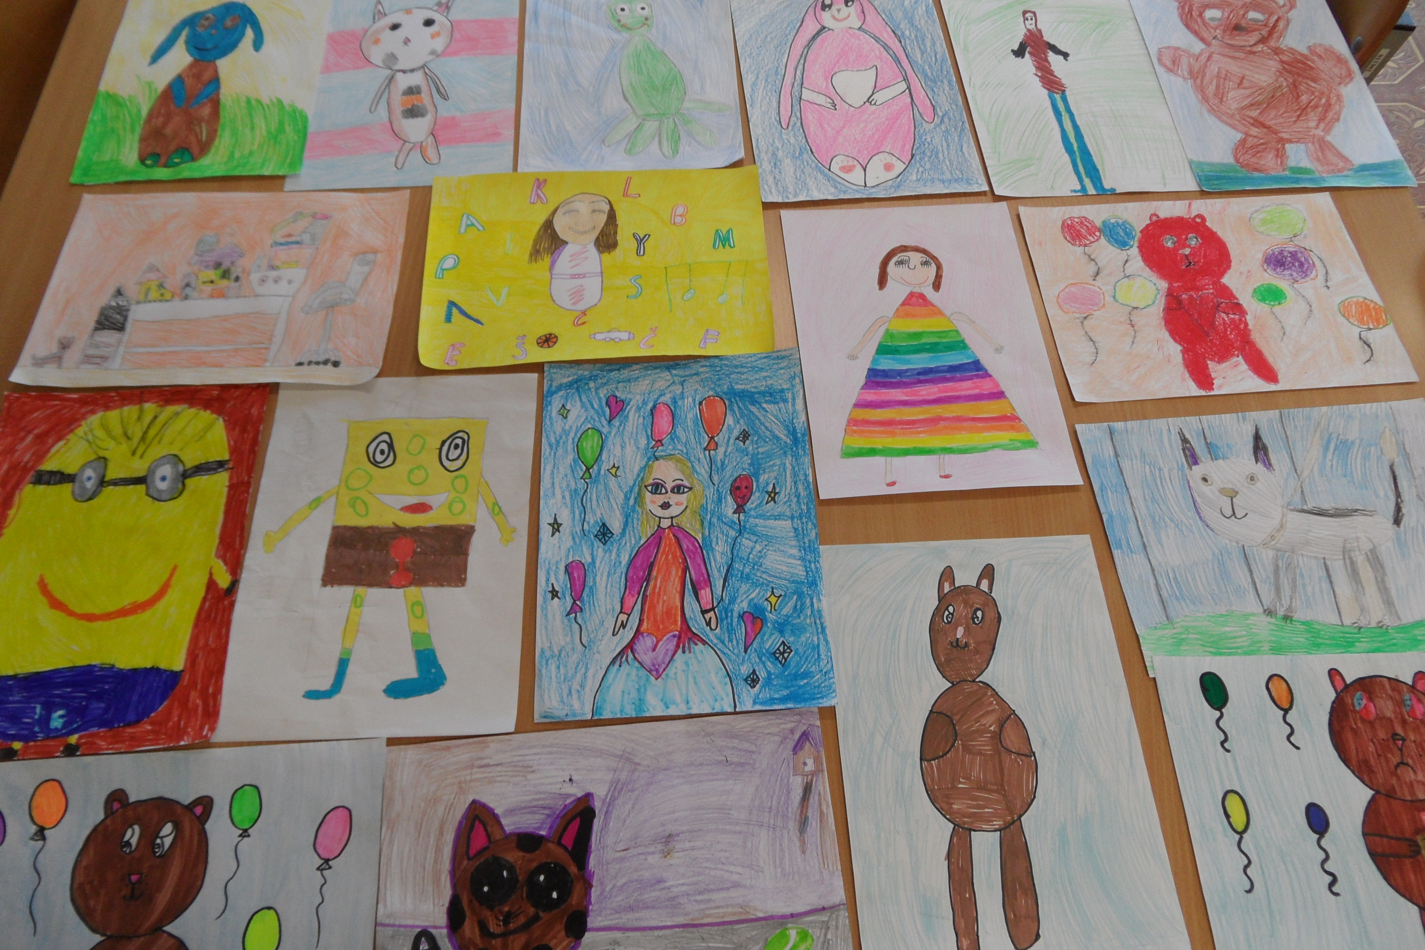

Slide 18
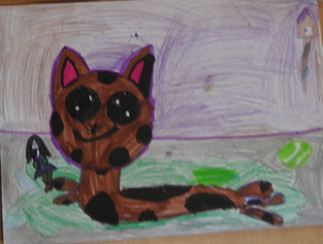
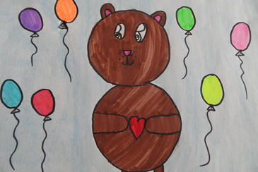

Slide 19
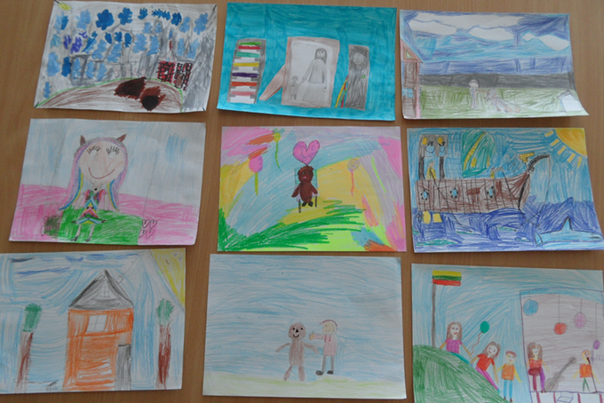

Slide 20
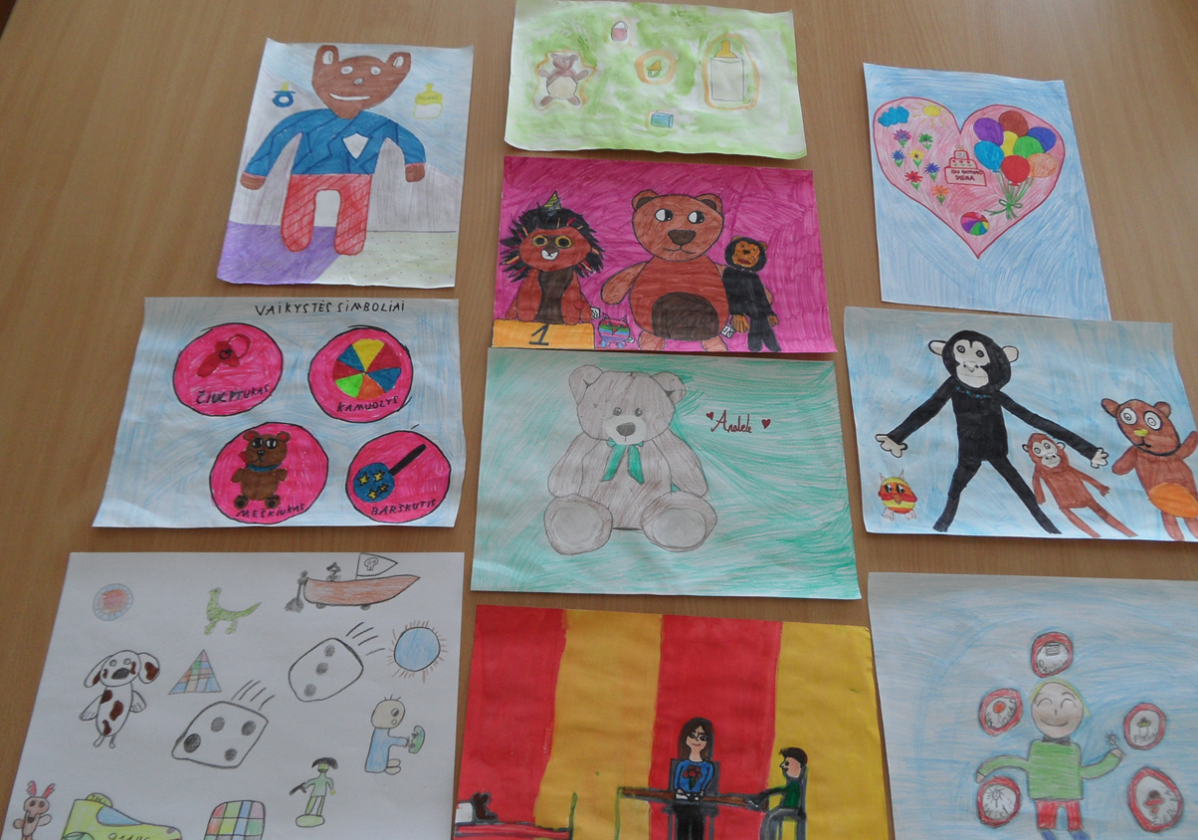

Slide 21
03
Vaikystės herbas (5-8 kl.)

Slide 22
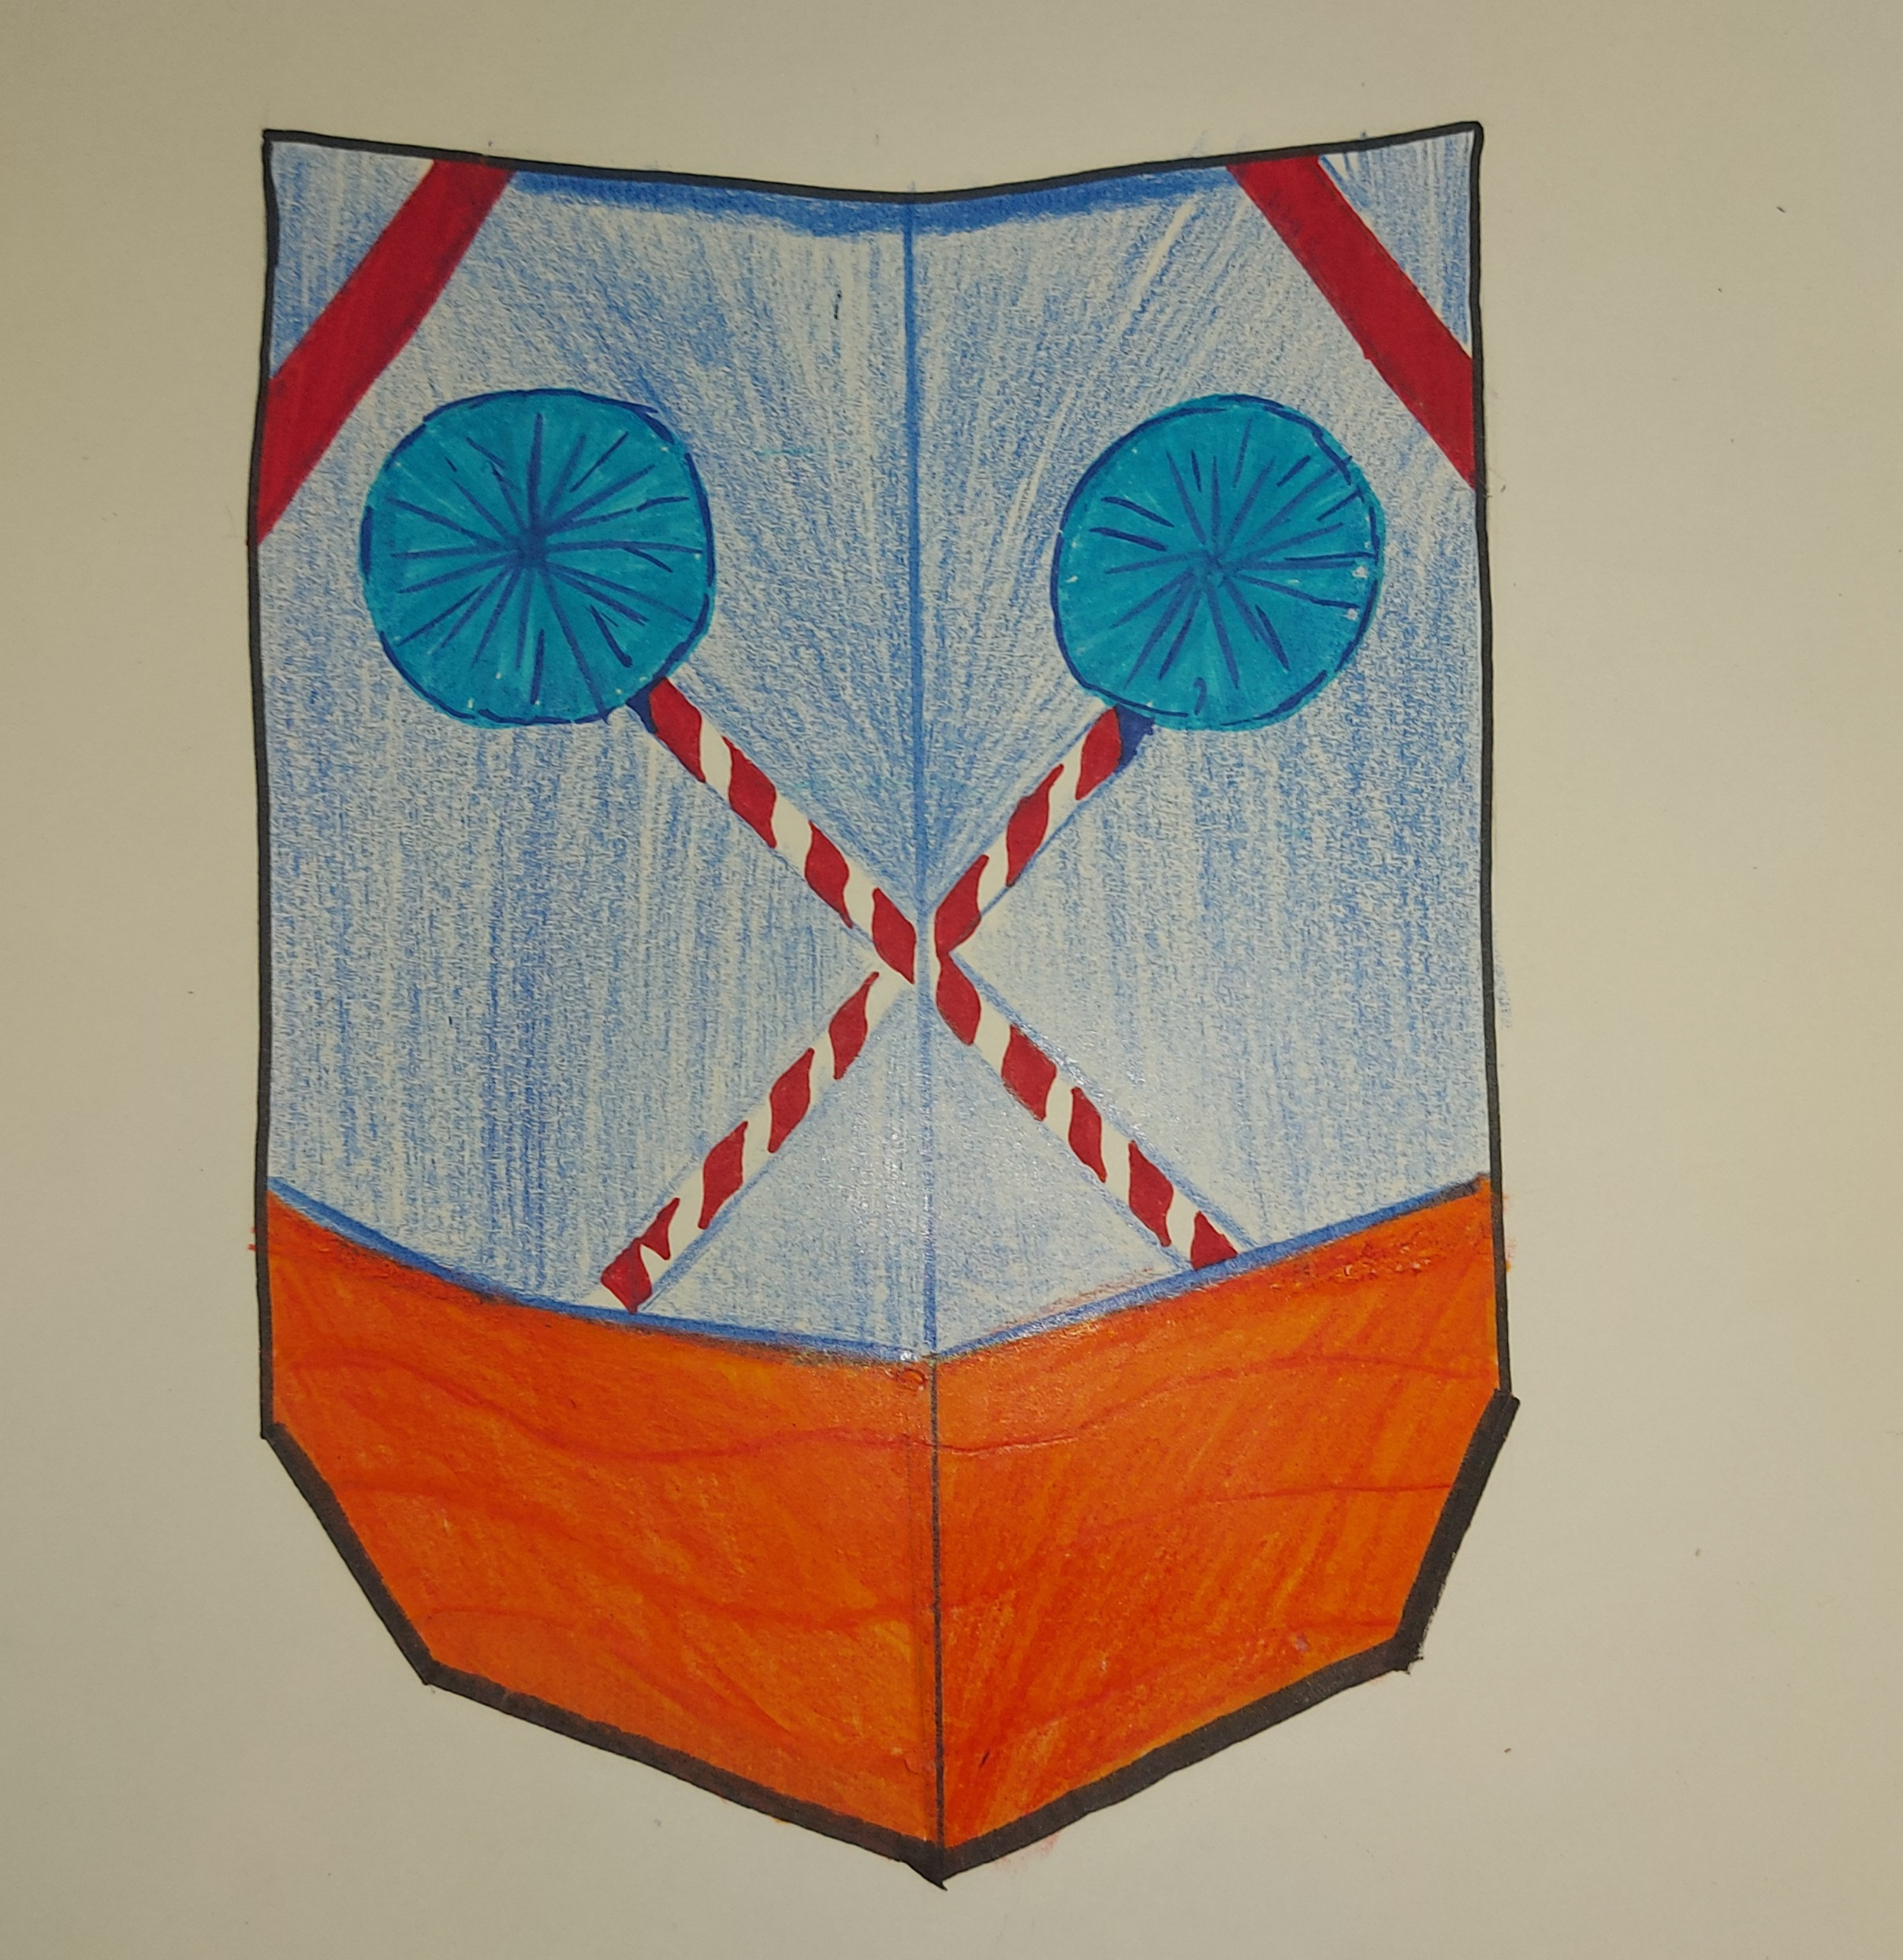
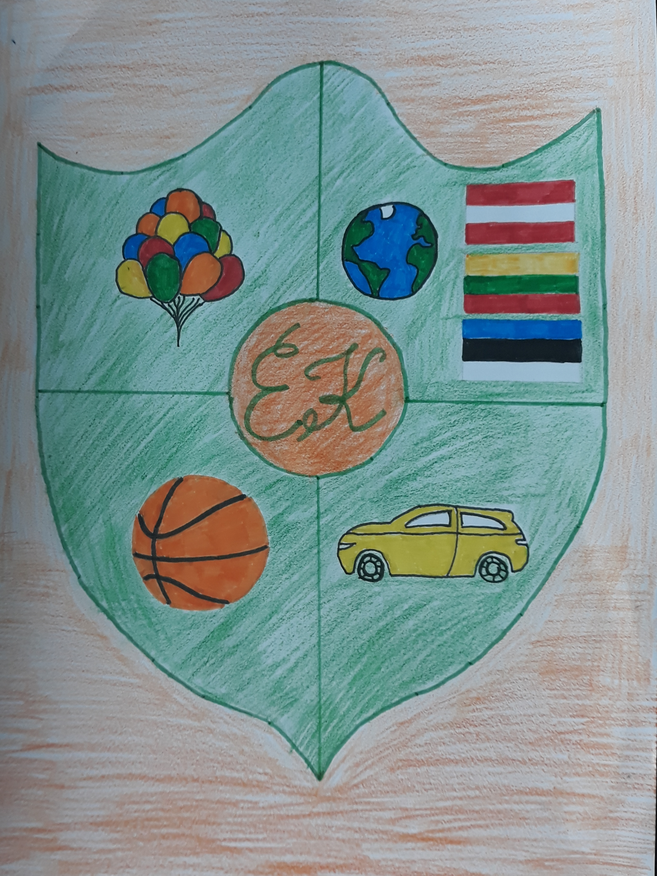
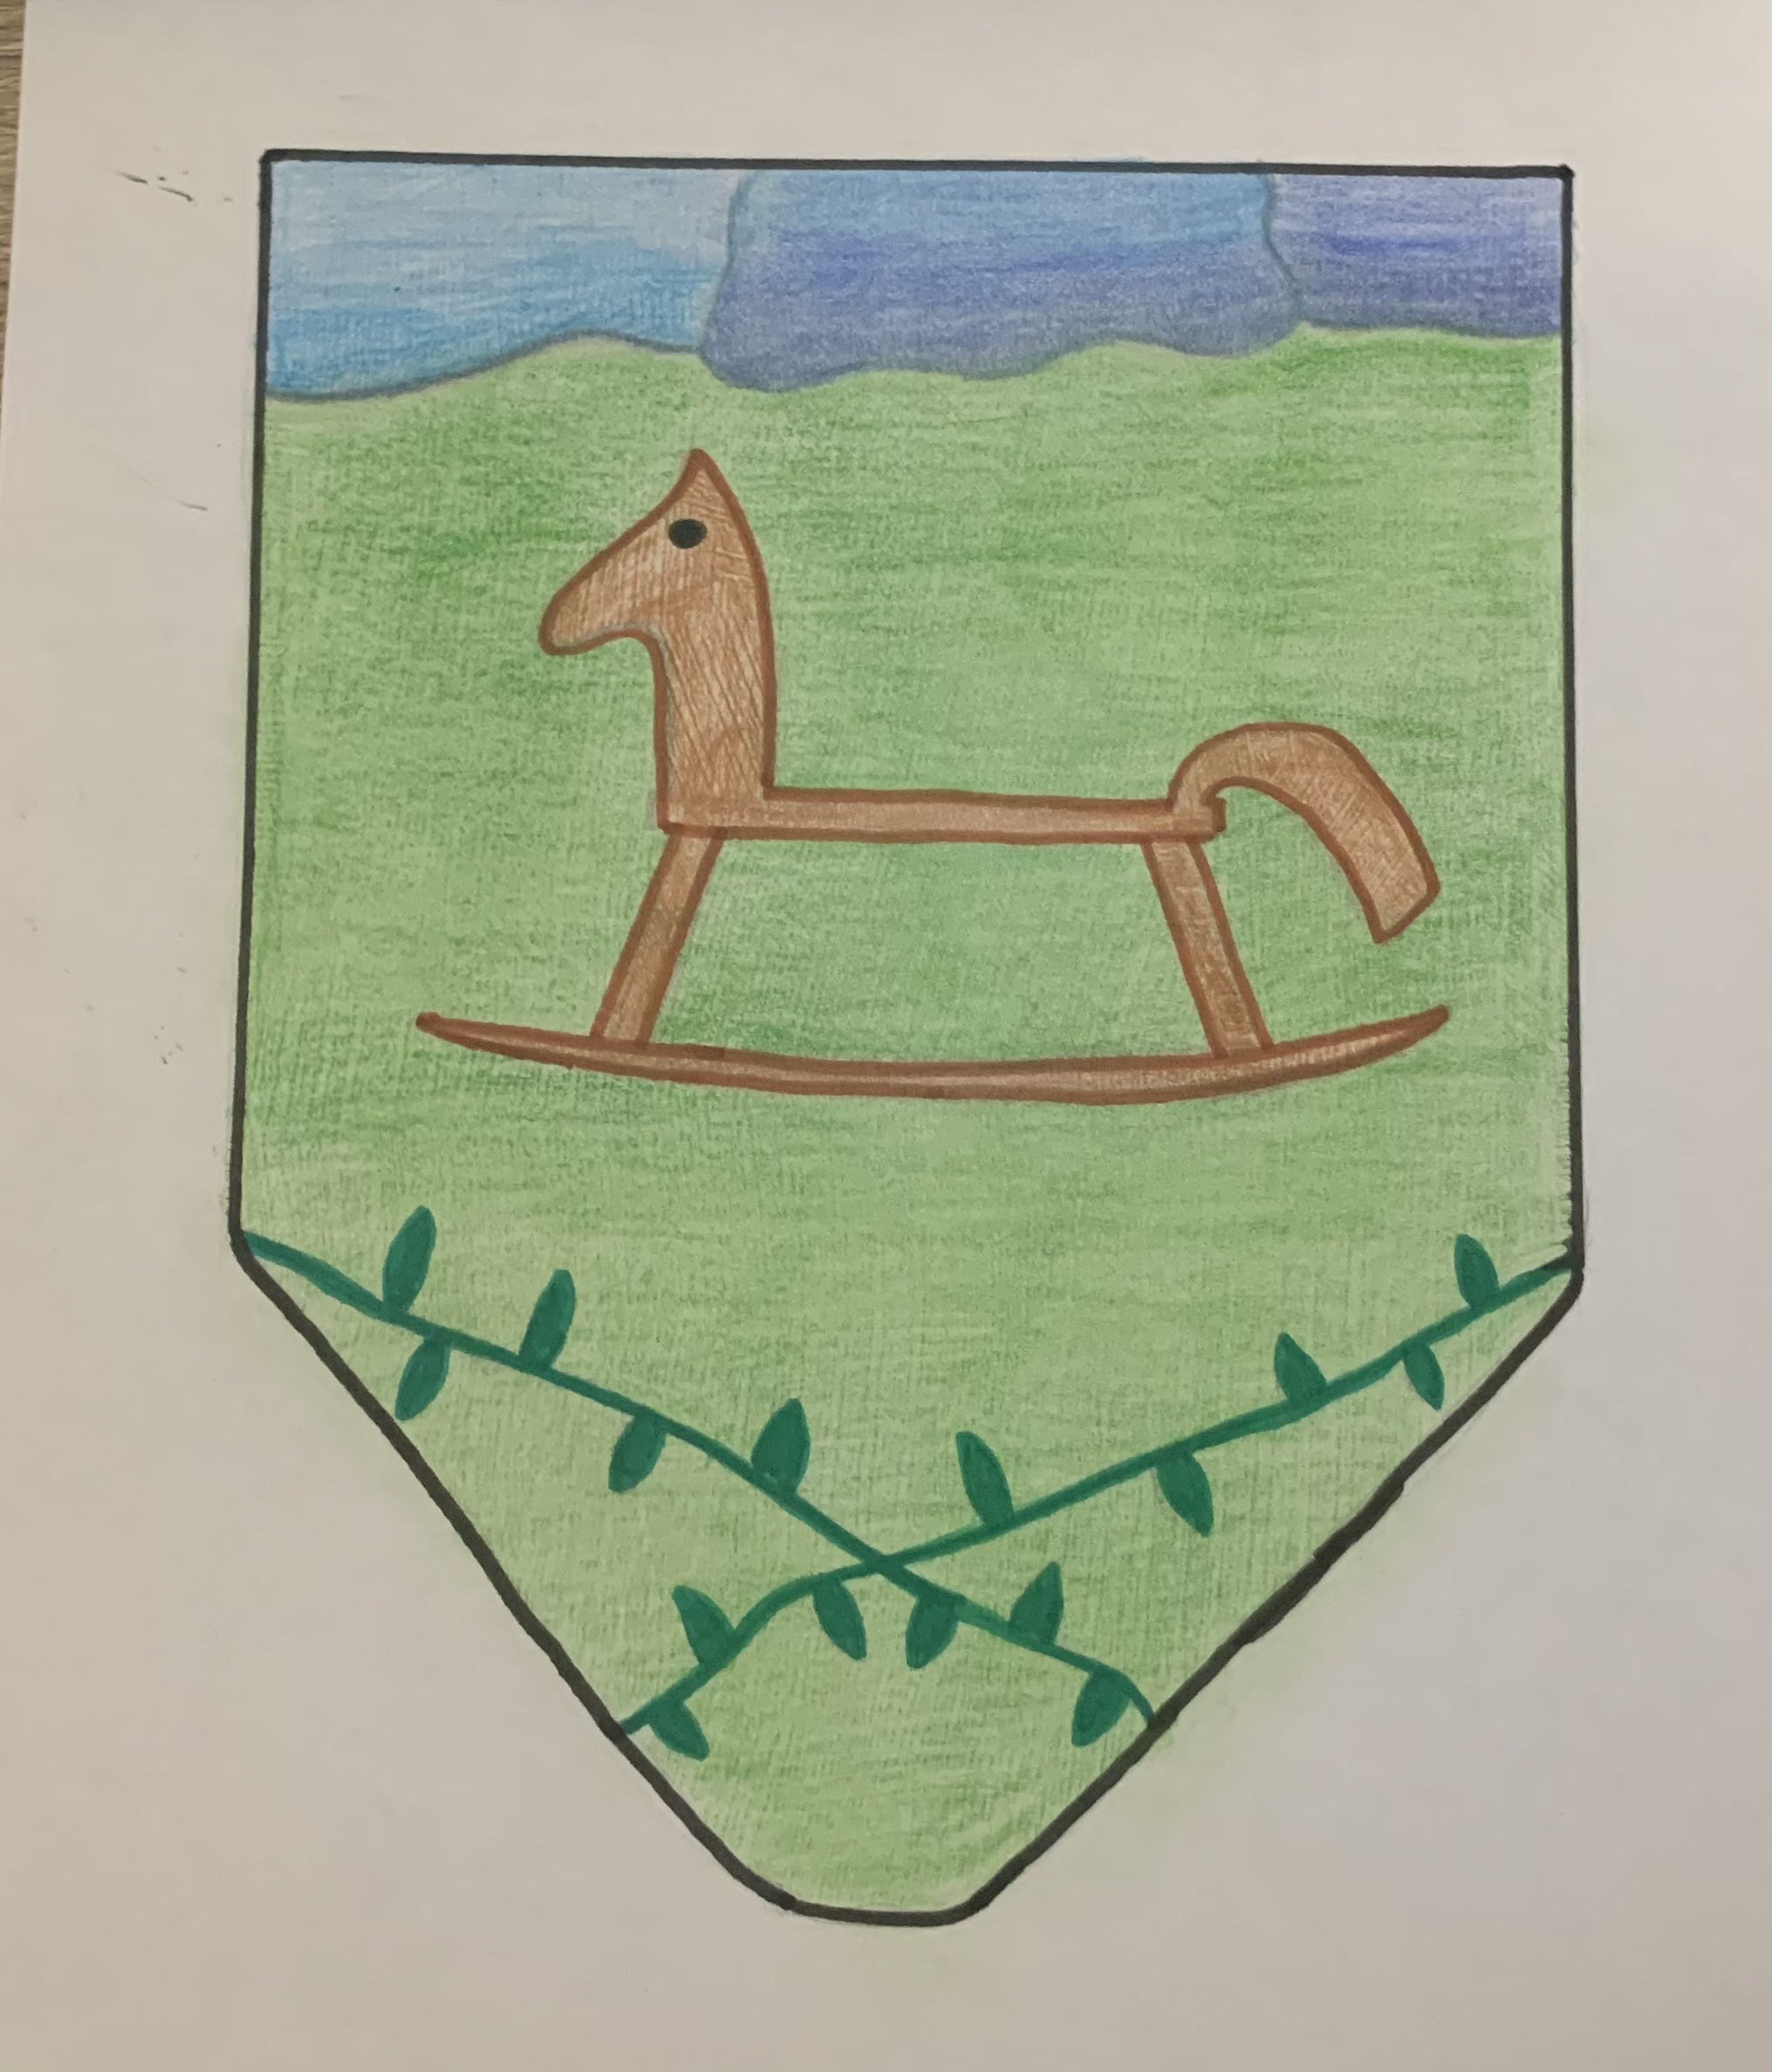
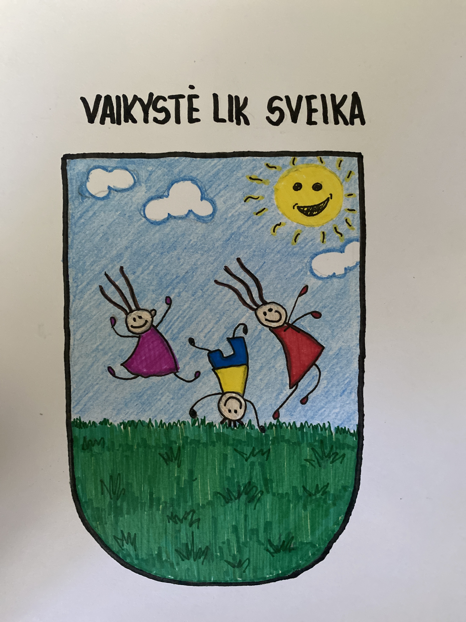
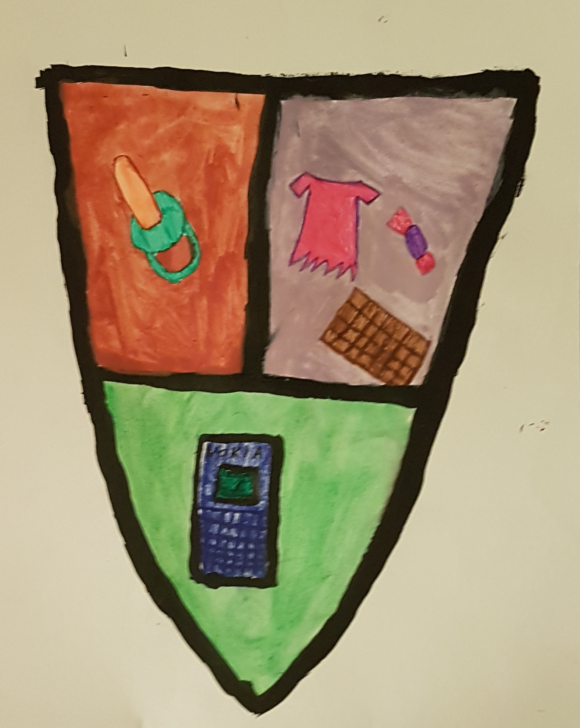
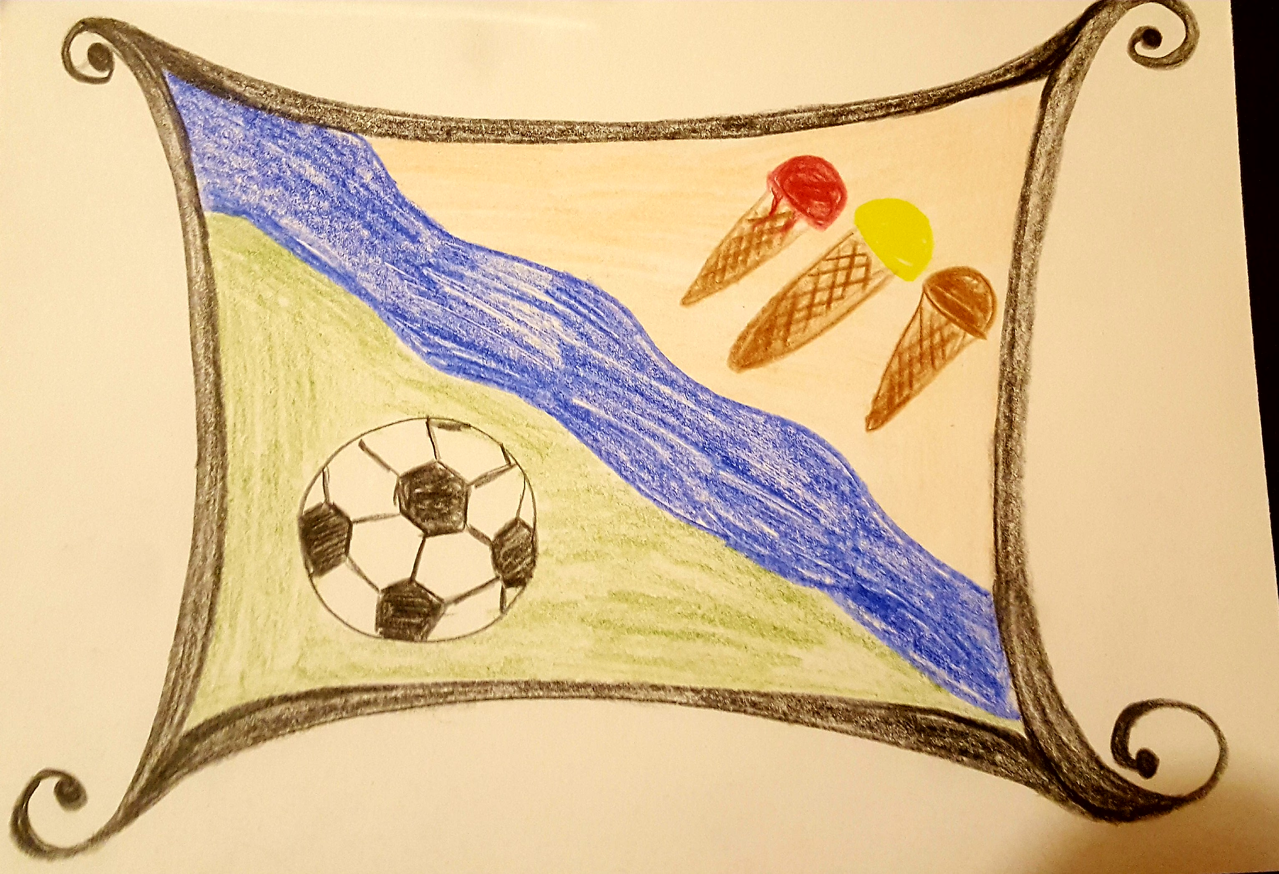
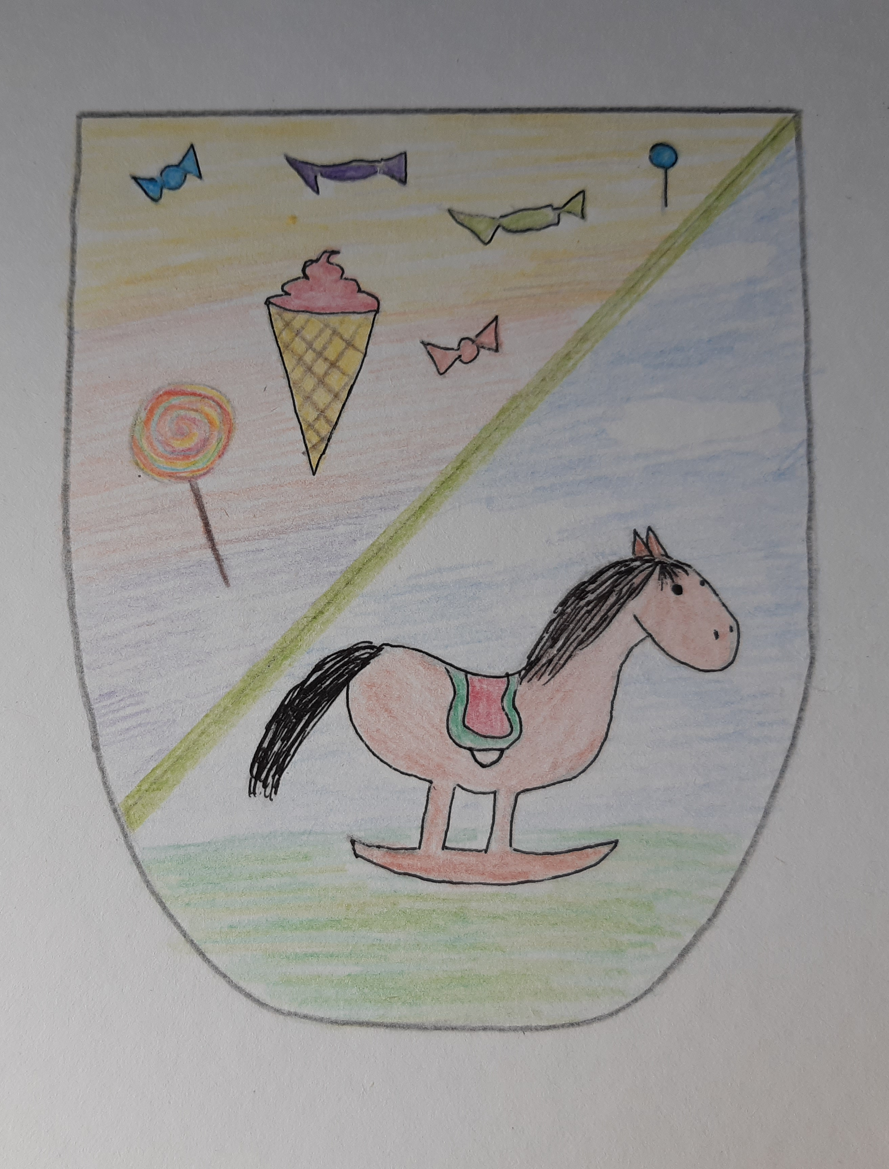

Slide 23
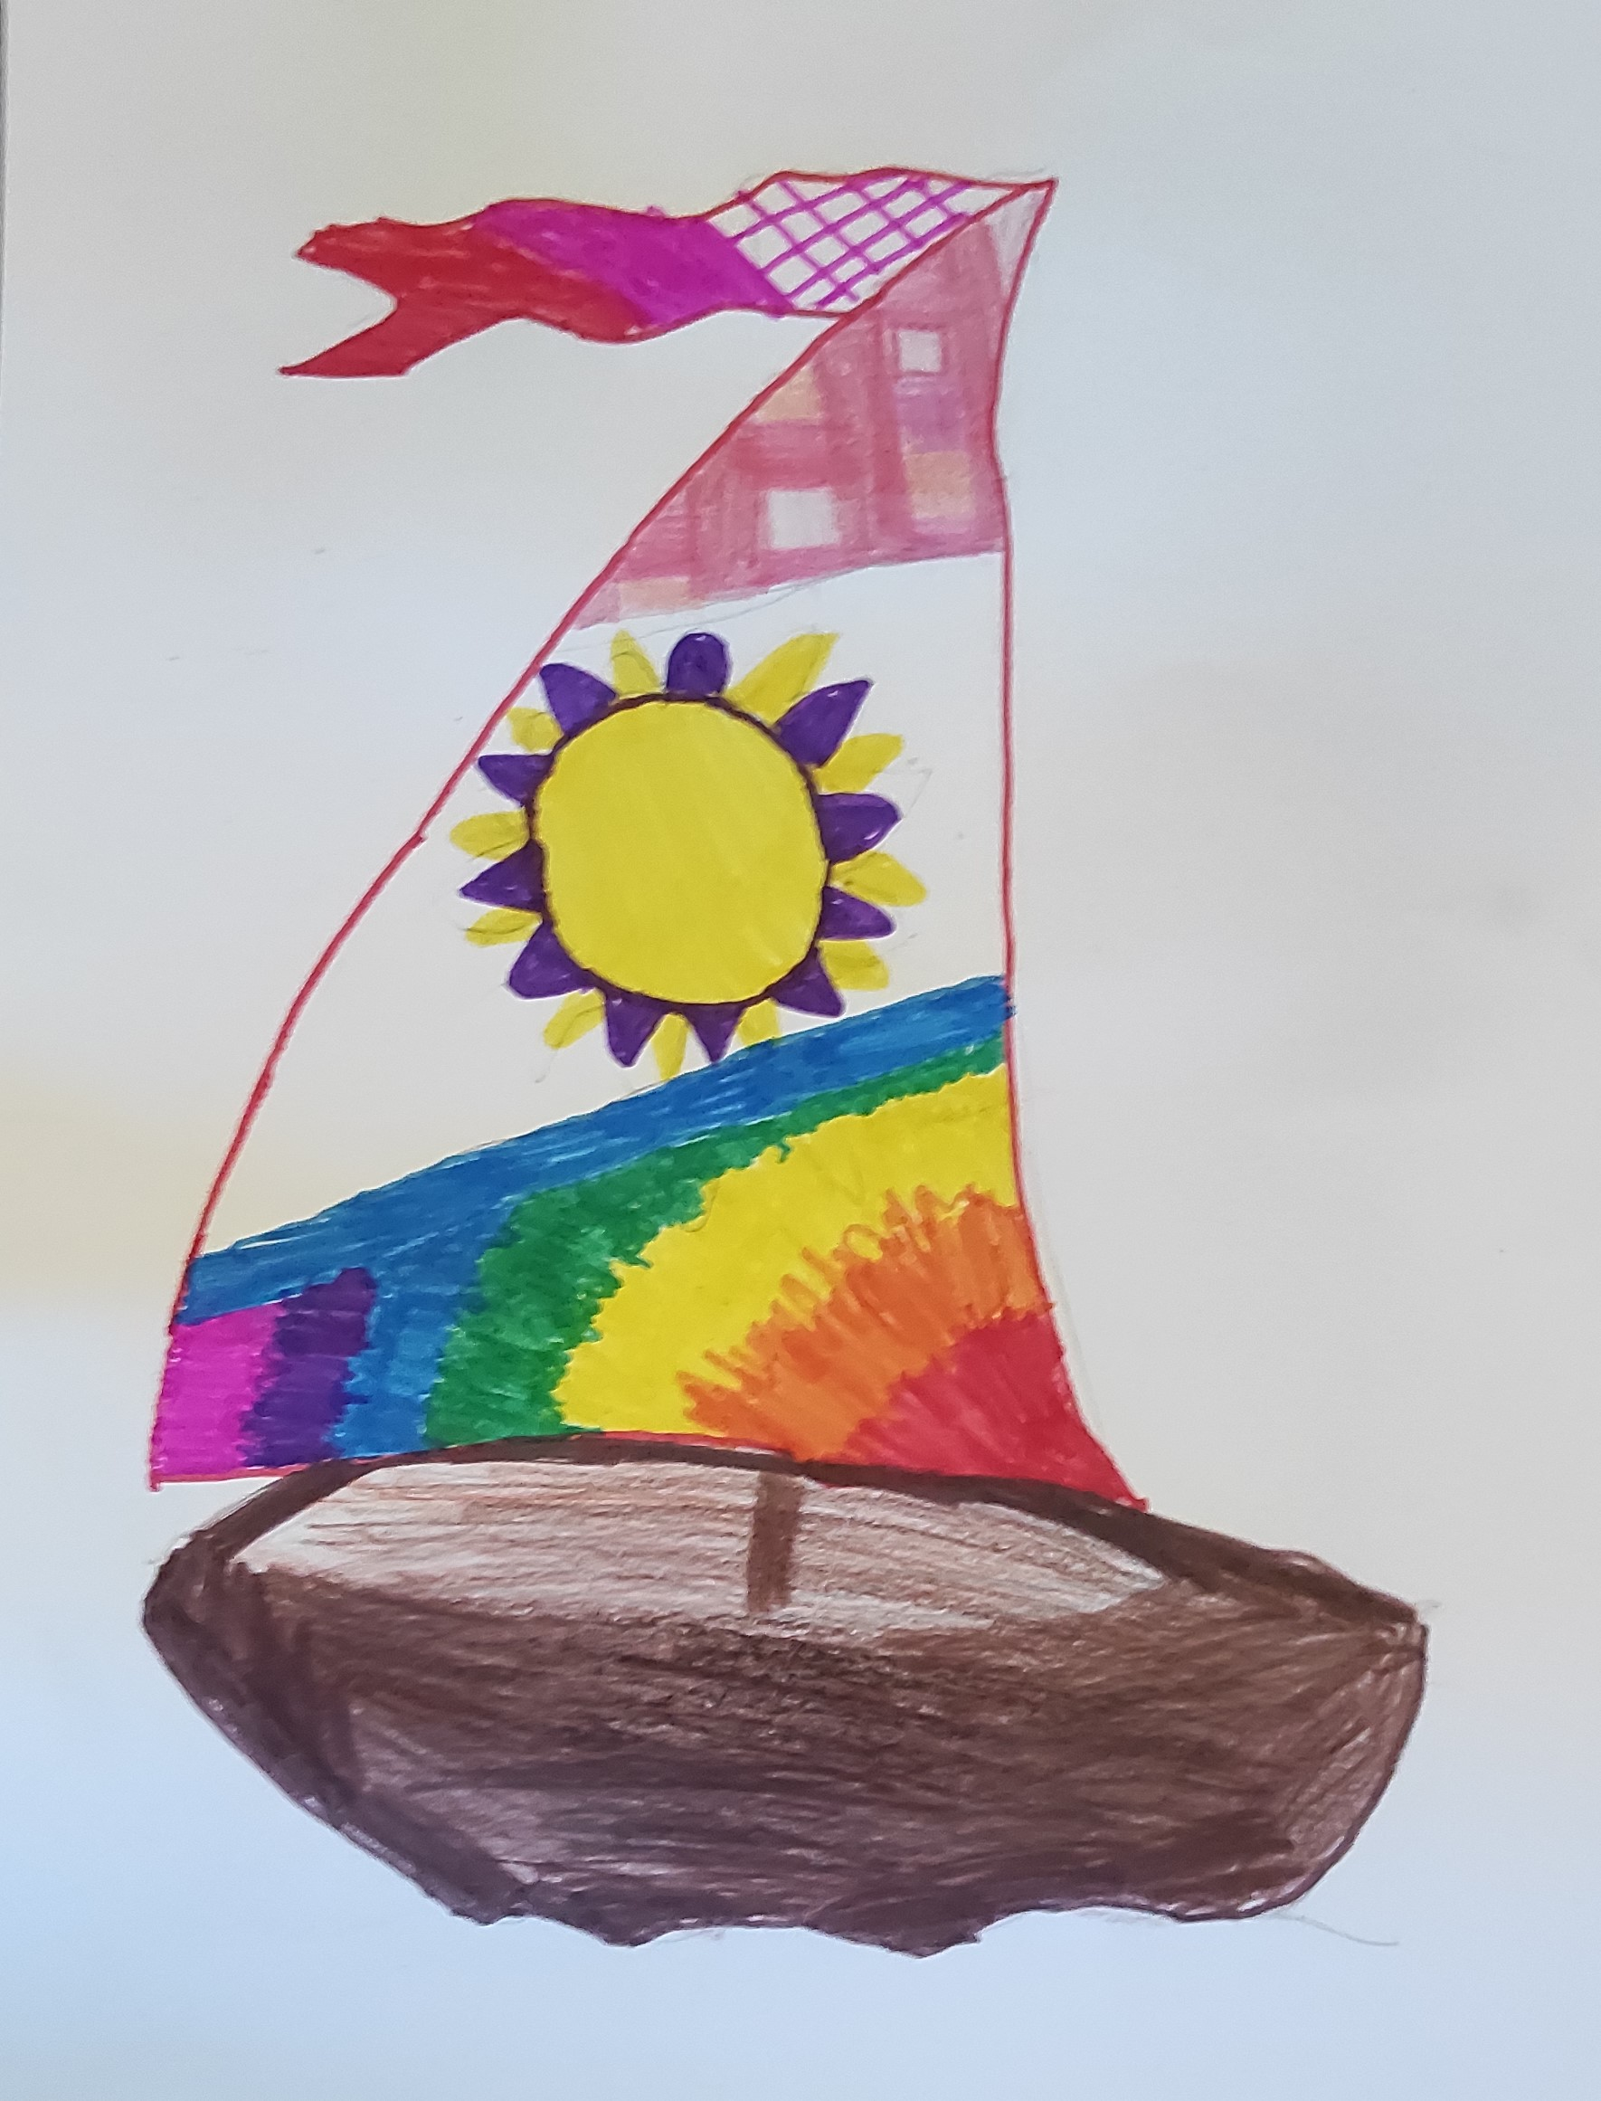
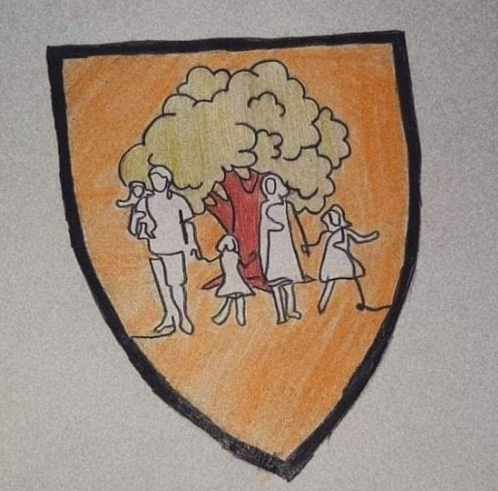
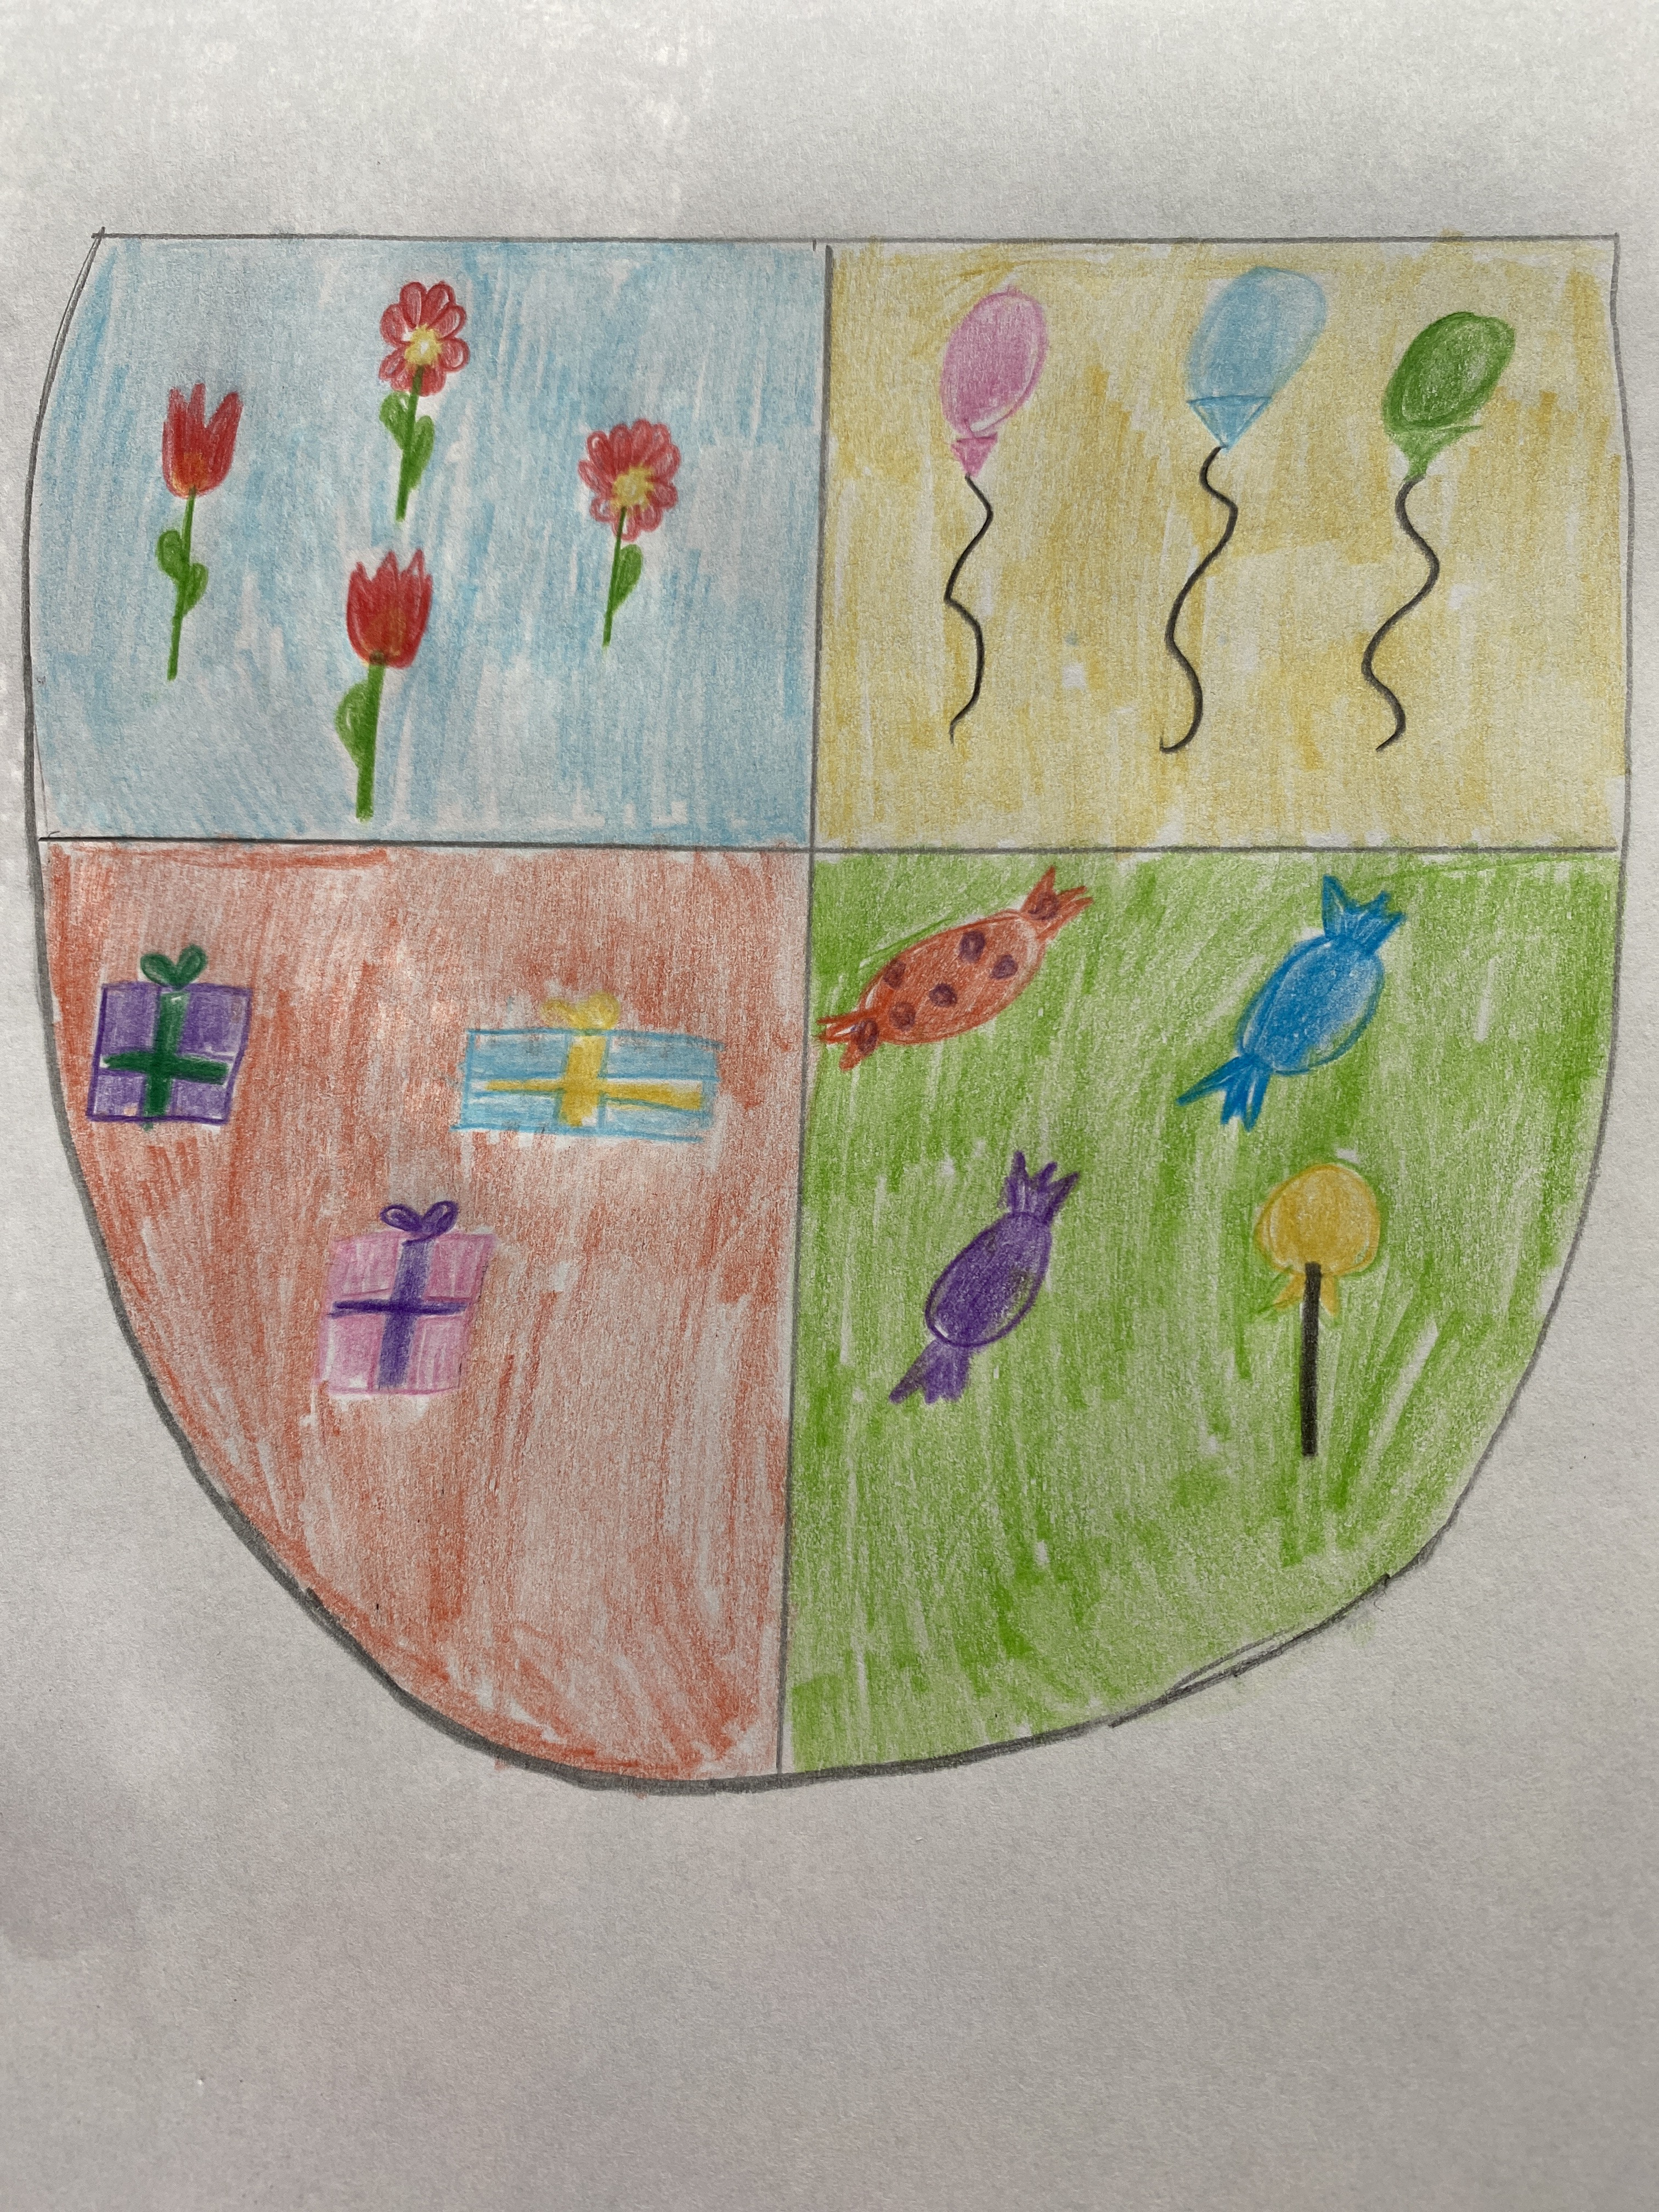
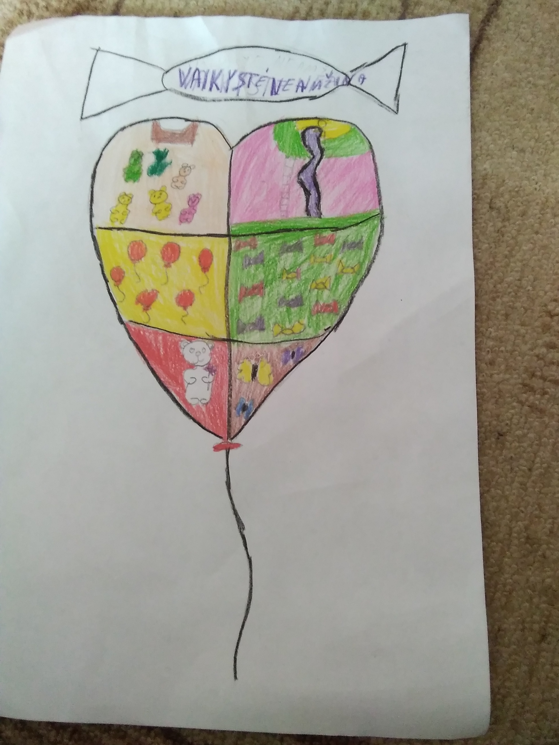
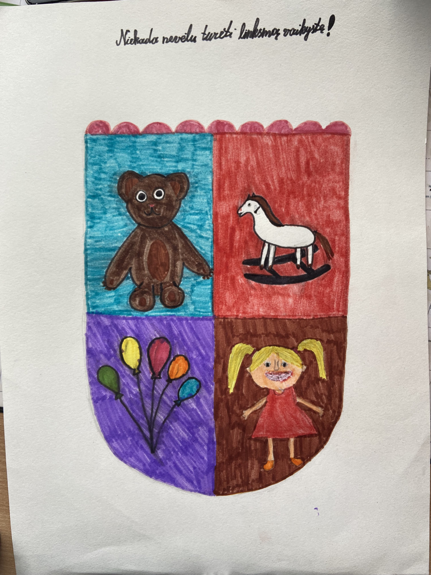

Slide 24
04
Kūrybinės dirbtuvės „Apie vaikystę trioleto posmais“ (5-8 kl.)

Slide 25
Vaikystė - metas nuostabus!
Tada žaisliukai supa mus.
Gėlyčių kvapas jaučiasi aitrus.
Vaikystė - metas nuostabus!
Kai žaidžia linksmai visi draugai,
Smėlio dėžėj susirinkę...
Vaikystė - metas nuostabus!
Tada žaisliukai supa mus.
Eldaras, 7kl.
Pasaulis didelis ir geras.
Vaikų diena jau čia!
Visi džiūgauja dieną ir naktį.
Pasaulis didelis ir geras.
Vasara jau atskubėjo.
Eik! Džiaukis vaikyste!
Pasaulis didelis ir geras.
Vaikų diena jau čia !
Karolina, 6kl.

Slide 26
Vaikystė - tai džiaugsmo metas.
Metas – ne galvoti, o juoktis.
Šis laikas nejučiom prabėgs.
Vaikystė - tai džiaugsmo metas.
Metas - neklausyt ir daryt savaip.
Savaip, kaip nori tu.
Vaikystė - tai džiaugsmo metas.
Metas – ne galvoti, o juoktis.
Inga, 8kl.
Oi, ta vaikystė - gerieji laikai!
Tos dienos, kai nebuvo vargų.
Kaip smagu mums būdavo tada!
Oi, ta vaikystė -gerieji laikai!
Kiekvienam kieme milijonas draugų.
Jokio nuobodulio, vien tik žaidimai.
Oi, ta vaikystė - gerieji laikai!
Tos dienos, kai nebuvo vargų.
Arnas, 6kl.

Slide 27
Man mažam labai smagu
Būti žemėje vaiku.
Šokinėti per balas...
Man mažam labai smagu
Žaisti su draugais lauke,
Valgyti ledus drauge...
Man mažam labai smagu
Būti žemėje vaiku.
Dominykas, 5 kl.
Šviečia saulė aukštai danguje.
Žydi gražiausios gėlės lauke.
Vaikai žaidžia gaudynių visi.
Šviečia saulė aukštai danguje.
Juokiasi, krykštauja murzini.
O kaip džiaugiasi savo vaikyste.
Šviečia saulė aukštai danguje.
Žydi gražiausios gėlės lauke.
Eimantas, 6kl.

Slide 28
Vaikystė - geriausias etapas!
Gali žaisti su žaislais, valgyti ledus,
Išdykauti kiemuose su draugais...
Vaikystė - geriausias etapas!
Reikia džiaugtis juo,
Kol dar galima.
Vaikystė - geriausias etapas!
Gali žaisti su žaislais, valgyti ledus...
Santa, 8 kl.
Vaikystėj mėgau žaist kieme.
Paukšteliai žadino mane.
Mane jie kvietė žaist drauge.
Vaikystėj mėgau žaist kieme.
Ir vargo jokio nemačiau
Dabar užaugus jau esu.
Vaikystėj mėgau žaist kieme.
Paukšteliai žadino mane.
Augustė, 6kl.

Slide 29
Mano žaislas - man pasaulis.
Jis pradžiugina, kai liūdna.
Man ramu, kai jis šalia.
Mano žaislas - man pasaulis.
Jam nebaisūs jokie pavojai.
Apgins mane, kai pakliūsiu į bėdą.
Mano žaislas - man pasaulis.
Jis pradžiugina, kai liūdna.
Karina, 5kl.
Vaikystė … Ji lekia kaip vėjas,
O visi jos nori ilgesnės.
To laiko, praleisto su draugais.
Vaikystė… Ji lekia kaip vėjas.
Vasaros dienos praleistos taip,
Kad niekad nepamirštum.
Vaikystė… Ji lekia kaip vėjas,
O visi jos nori ilgesnės.
Rokas, 8kl.

Slide 30
Kai vaiko akimis žvelgi,
Pasaulis paprastesnis.
Rūpesčių ir nuovargio nėra.
Kai vaiko akimis žvelgi,
Džiaugiesi ir būni savimi.
Prisimindami vaikystę, grįžtame į praeitį.
Kai vaiko akimis žvelgi,
Pasaulis paprastesnis.
Simona,8kl.
Maži žaislai ant grindų guli.
Prisiminimai tie šilti.
Kaskart kažkaip graudu širdy...
Maži žaislai ant grindų guli.
Atsikeliu ryte,
Suprantu, kad tai tik sapnas.
Maži žaislai ant grindų guli.
Prisiminimai tie šilti.
Gabija, 6kl.

Slide 31
Nuostabi ta vaikystė.
Linksma ir širdinga.
Praleistas laikas su draugais.
Nuostabi ta vaikystė.
Laikas bėga taip greitai.
Mes tokie išradingi.
Nuostabi ta vaikystė.
Linksma ir širdinga.
Kristina, 6 kl.
Bumt į sieną - ir atgal...
Spalvotas kamuolys kambario kampe
Visą naktį guli, visą dieną juda.
Bumt į sieną - ir atgal...
Pameti į viršų - skrenda jis toli.
Oi, kaip linksma ir smagu!
Bumt į sieną - ir atgal...
Spalvotas kamuolys kambario kampe...
Augustė, 5kl.

Slide 32
Vaikystė - gražiausias laikas,
Kai niekuo nesirūpini.
Aplink daug puikių draugų,
Vaikystė - gražiausias laikas.
Smagu praleisti jį linksmai,
Kartu su draugais.
Vaikystė - gražiausias laikas,
Kai niekuo nesirūpini.
Indrė, 8 kl.
Vaikystėje visi mes žaisdavom
Įvairius žaidimus...
Rasdavome draugus.
Vaikystėje visi mes žaisdavom,
Išdykavom ir vieni kitiems melavom.
Tačiau suaugę mes supratom -
Vaikystėje visi mes žaisdavome
Įvairius žaidimus...
Jokūbas, 8kl.

Slide 33
Vaikystė gražiausia ir mieliausia.
Vaikystė - gyvenimo pradžia,
Kupina emocijų, nuotykių ir meilės.
Vaikystė gražiausia ir mieliausia.
Kiekviena diena įsimintina.
Jos niekaip neįmanoma pamiršti.
Vaikystė gražiausia ir mieliausia.
Vaikystė - gyvenimo pradžia.
Konstantin, 6 kl.
Saulutė pakilo aukštai virš manęs
Ir nušvietė mano vaikystę.
O kaip laukiu, kol užaugsiu!
Saulutė pakilo aukštai virš manęs,
Apšvietė visus, kurie man padėjo,
Ir aš dėkingas už jų pagalbą.
Saulutė pakilo aukštai virš manęs
Ir nušvietė mano vaikystę.
Rokas K, 8 kl.

Slide 34
Vaikystė - tai neįkainojamas metas,
Tik linksmybės galvoje.
Jau branginti ją metas!
Vaikystė - tai neįkainojamas metas.
Apie nieką negalvoji,
Su draugais žaidi kieme.
Vaikystė - tai neįkainojamas metas,
Tik linksmybės galvoje.
Gabrielė G., 8 kl.
Vaikai - stebuklas mūsų,
Nes jie džiugina.
Jie stiebiasi į viršų.
Vaikai stebuklas mūsų,
Jie daugiau pažysta,
Padeda...
Vaikai - stebuklas mūsų,
Nes jie džiugina.
Karina, 5 kl.

Slide 35
Vaikystė - tai suaugusių prisiminimai,
O mažiesiems - tai tik gyvenimo pradžia.
Vaikai tik nori kuo greičiau užaugti.
Vaikystė - tai suaugusių prisiminimai...
Suaugę gali prisiminti,
Kaip buvo gera ir ramu.
Vaikystė - tai suaugusių prisiminimai,
O mažiesiems - tai tik gyvenimo pradžia...
Vakarė, 8 kl.
Vaikystė jau neamžina,
Ir lekią ji labai greita.
Užaugai tu, jau nebe vaikas.
Vaikystė jau neamžina…
Ir nebežaisi su žaislais,
Nebeisi į darželį.
Vaikystė jau neamžina,
Ir lekia ji labai greita…
Arina B, 5 kl.

Slide 36
Draugų džiaugsmas laimę neša,
Bėgame per pievas sau laimingi.
Saulė leidžias, vakaras artėja.
Draugų džiaugsmas laimę neša...
Vakaras tylus, labai gražus,
Bet vis labiau gražėja…
Draugų džiaugsmas laimę neša,
Bėgame per pievas sau laimingi…
Adrija, 5 kl.
Vaikystė – nuostabus dalykas.
Laikas, kai gali išdykauti.
Diena greitai praeis.
Vaikystė – nuostabus dalykas.
Išdaigų nebus per daug.
Džiaugsmo nebus per mažai.
Vaikystė – nuostabus dalykas.
Laikas, kai gali išdykauti.
Atlanta, 6 kl.

Slide 37
Kai buvau aš dar maža,
Žaislą aš turėjau.
Bet tas žaislas pukšt ir suplyšo.
Kai buvau aš dar maža,
Aš verkiau, liūdėjau...
Dar vis negaliu jo užmiršti.
Kai buvau aš dar maža,
Žaislą aš turėjau...
Austėja D., 5 kl.
Vieta Jūsų trioletui ☺

